Slide 1
Programmieren
Greenfoot – Schleifen und Variablen

Slide 2

Ziele von Heute
Aufbau einer Klasse
Schleifen
Variablen
Übungen mit Kara

Slide 3
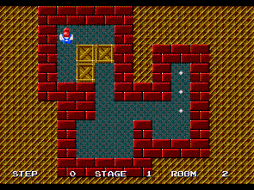
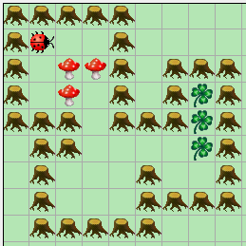
Ziele
Vorbereitung für nächste Woche → Kara Sokoban

Slide 4
Aufbau einer Klasse
import greenfoot.*;
/**
* Klassenkommentar
*/
public class MyKara extends Kara
{
/**
* Methodenkommentar
*/
public void act()
{
}
}

Slide 5
Aufbau einer Klasse - Blöcke
{
}
{
}
{
{
}
}

Slide 6
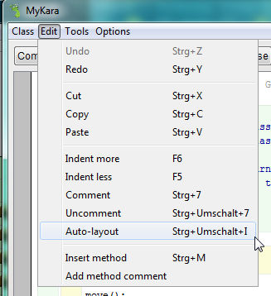
Auto-Layout

Slide 7
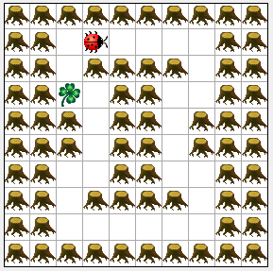
Aufgabe 15
Verschieden Möglichkeiten:
Wenn links und rechts ein Baum
move()
Sonst
...
Oft hilft die Frage: Was darf nicht sein?
Wenn vorne kein Baum
move()
Sonst
Wenn rechts kein Baum
turnRight()
move()
Sonst
turnLeft()
move()

Slide 8

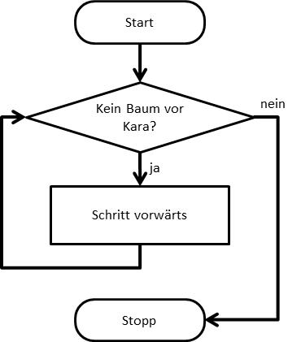
Schleifen
Kara soll sich solange vorwärts bewegen, bis er auf einen Baum trifft.
while (! treeFront)
{
move();
}

Slide 9

Code | Beschreibung | Anzahl Schritte
while (treeLeft()) { move(); } | Solange links ein Baum steht, mache einen Schritt | 4
while (treeRight()) { move(); } | Solange rechts ein Baum steht, mache einen Schritt | 0
while (treeLeft() || treeRight()) { move(); } | Solange links oder rechts ein Baum steht, mache einen Schritt | 5
if (treeLeft()) { move(); } while (treeLeft() && treeRight()) { move(); } | Wenn links ein Baum, mache einen Schritt Solange links und rechts ein Baum steht, mache einen Schritt | 4
while (!treeFront) { if (treeLeft()) { move(); } } | Solange kein Baum vor Kara steht Wenn links ein Baum, mache einen Schritt | 4
1 2 3 4 5

Slide 10

Variablen
Zählen mit Kara:
int i;
i = 0;
while (i < 5)
{
putLeaf();
move();
i = i + 1;
}
int i = 0;

Slide 11
Elementare Datentypen – Ganze Zahlen
Typ | von | bis einschliesslich | Speicherbedarf
byte | -128 | 127 | 8 bit
short | -32‘768 | 32‘767 | 16 bit
int | -2‘147‘483‘648 | 2‘147‘483‘647 | 32 bit
long | -9‘223‘372‘036‘854‘775‘808 | 9‘223‘372‘036‘854‘775‘807 | 64 bit
char | 0 | 65‘635 | 16 bit

Slide 12
Elementare Datentypen – Fliesskomma-Zahlen
Typ | von | bis einschliesslich | Speicherbedarf
float | -3.4*10^38 | 3.4*10^38 | 32 bit
double | -1.7*10^308 | 1.7*10^308 | 64 bit

Slide 13
Elementare Datentypen – Wahrheitswerte
Typ | Wertebereich | Speicherbedarf
boolean | true oder false | 1 bit

Slide 14
Vergleichsoperatoren
Operator | Bedeutung | Beispiel
< | Kleiner als | k < 12
<= | Kleiner als oder gleich | k <= 23
> | Grösser als | k > 67
>= | Grösser als oder gleich | k >= 45
== | Gleich | k == 2
!= | Ungleich | k != 32

Slide 15
Arithmetische Operatoren
Operator | Bedeutung | Beispiel
+ | Addition | h = wert + 34
- | Subtraktion | z = 3.4 – t
* | Multiplikation | value = h * 3.56
/ | Division | d = m / v
% | Modulo (liefert den Rest der Division) | count = w % 2

Slide 16
Variablen Vertiefung

Slide 17
Ziele von Heute
Variablen Vertiefung
Kara Sokoban
Dokumentation einer Klasse anschauen
Keyboard Input
Strings vergleichen
Eigene Levels erfassen
Evtl. Highscore sortieren
Evtl. Szenario exportieren

Slide 18
Elementare Datentypen
boolean x = true;
int x = 12;
x
x
x
x
x
boolean
byte
short
int
long

Slide 19
Referenztypen
Kara k = new Kara();
k.move();
Kara-Objekt
k
→ Der Wert in k ist eine Referenz auf das Kara-Objekt
Kara

Slide 20
Aufgabe 21
public void act()
{
int count = 0;
while (! treeFront())
{
move();
if (onLeaf())
{
count = count + 1;
}
}
System.out.println("Das Resultat ist: " + count);
}

Slide 21
Variablen sind gültig innerhalb des Blockes!
{
}
{
}
{
{
}
}

Slide 22
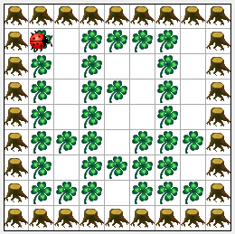
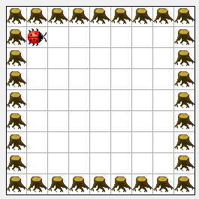
Aufgabe 22
Möglichkeit 1
Möglichkeit 2

